Slide 1
DATOS ABIERTOS
DE LAS CONTRATACIONES PÚBLICAS DEL PARAGUAY

Slide 2
DESAFÍOS
Despertar la inquietud por procesar la información de forma autónoma
Impulsar la innovación
Dotar a los ciudadanos de herramientas que los empoderen para la toma de decisiones.
Fortalecer la transparencia

Slide 3
DE DONDE SURGE?
Como parte de los compromisos de AGA, el Paraguay se encuentra en una etapa de implementación y promoción de la generación de capacidades en la Sociedad Civil para la utilización de datos abiertos.

Slide 4
CARÁCTERÍSTICAS
Con datos de los últimos cinco años difundidos en el Portal de contrataciones públicas del Paraguay, se ha puesto a disposición data sets en diversos formatos de datos abiertos sobre las etapas de los procedimientos tomando en consideración el Estándar de Datos Abiertos de las Contrataciones Públicas (Open Contracting Data Standart).

Slide 5
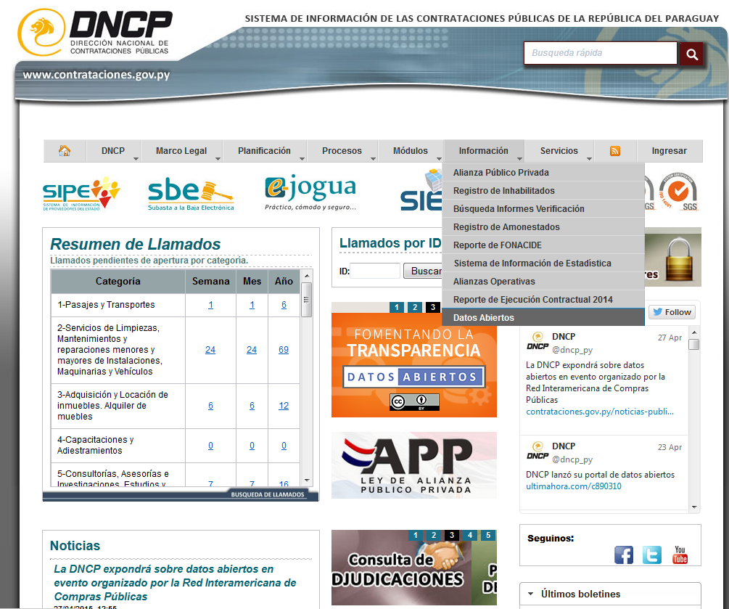

Slide 7
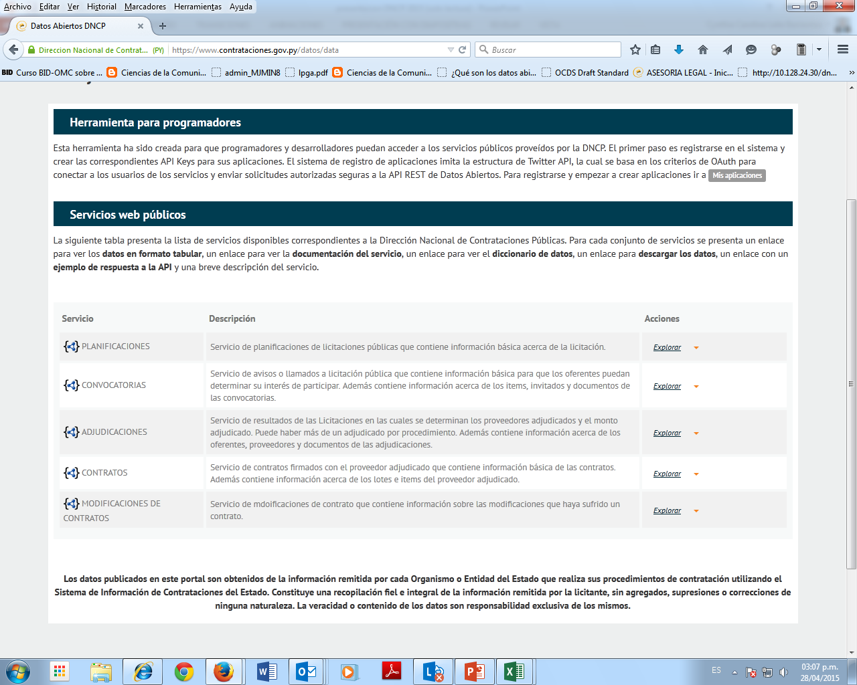

Slide 8
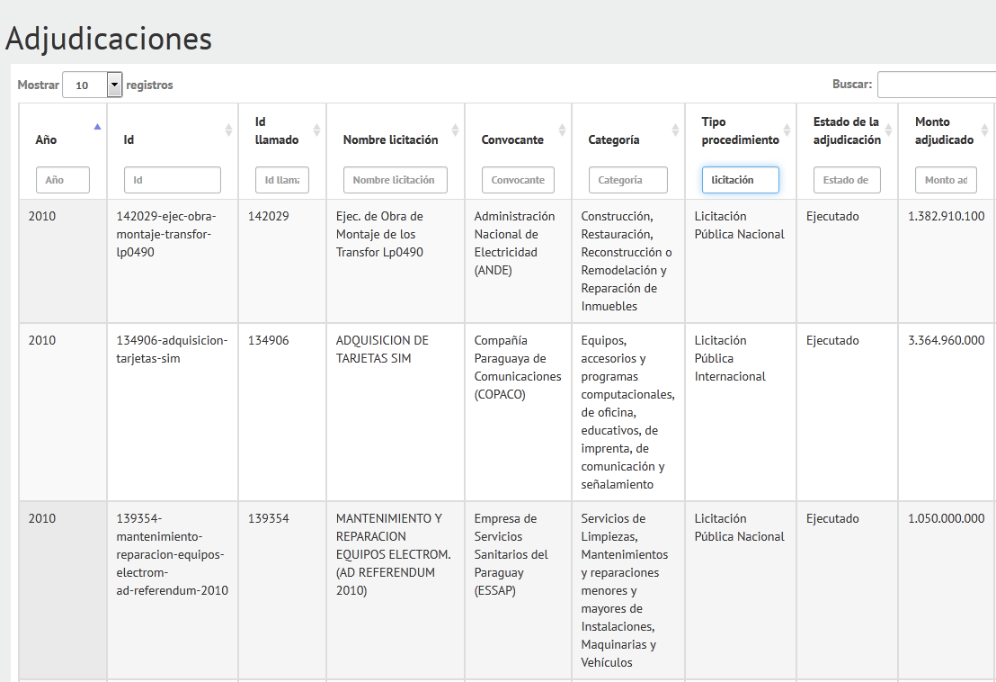

Slide 9
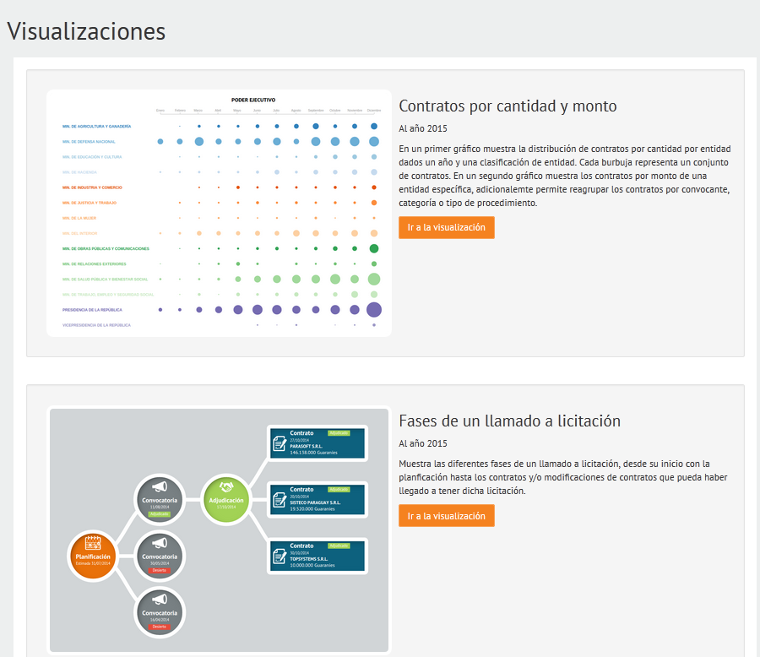

Slide 10
INTERROGANTES
Cuando compra el Estado Paraguayo?
Cómo se organizan las instituciones con sus contratos?

Slide 11
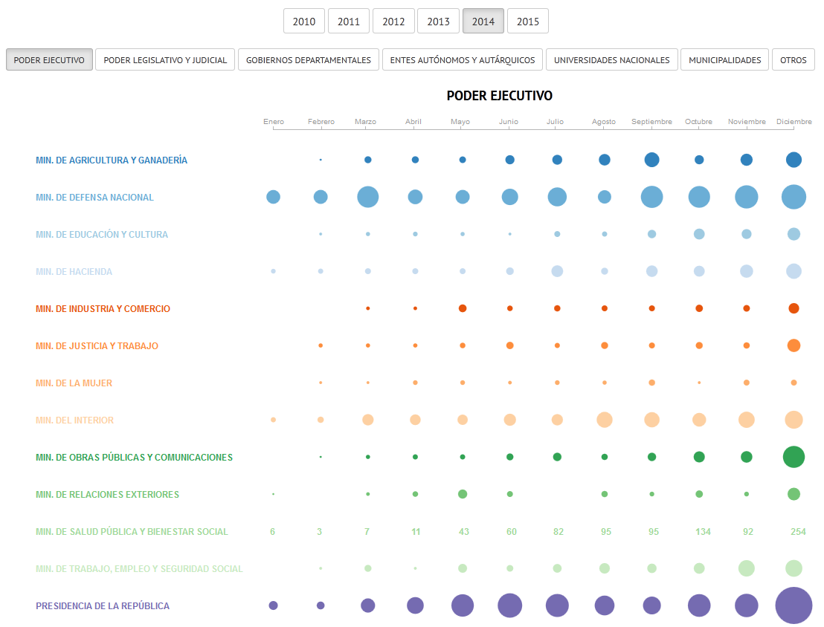
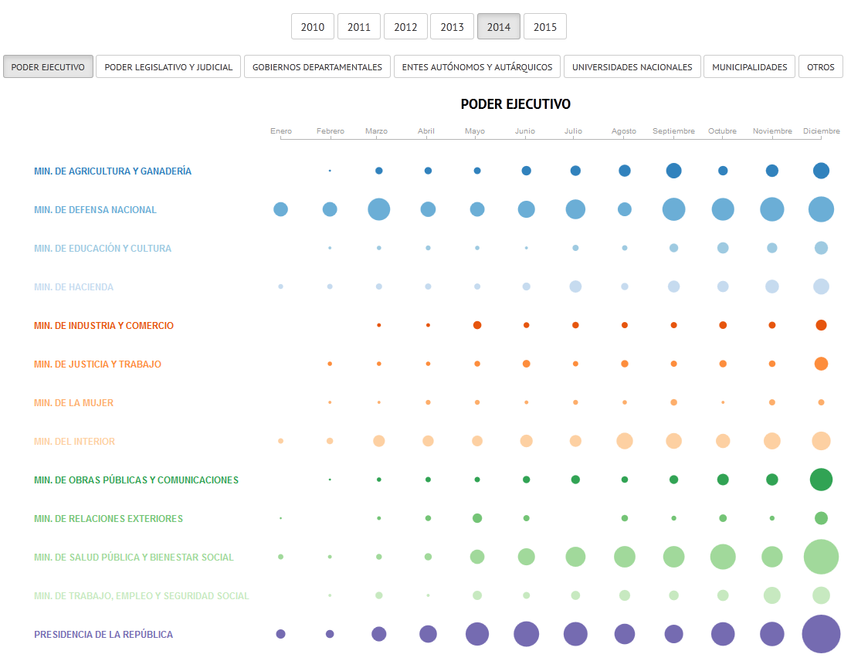

Slide 12
INTERROGANTES
Cómo compra esta institución?
Qué procedimientos usa
Qué tipo de contratos
En qué rubros económicos
Cuando compra esta institución?
Como se resume el proceso de una compra en particular?
Cuales son los contratos de mayor monto?

Slide 13
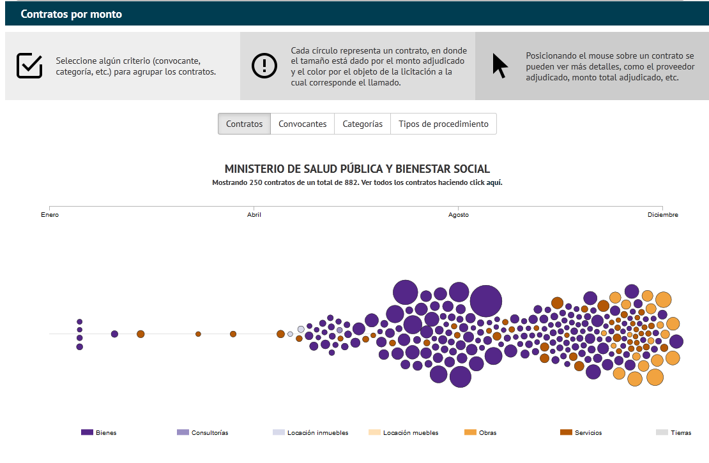

Slide 14
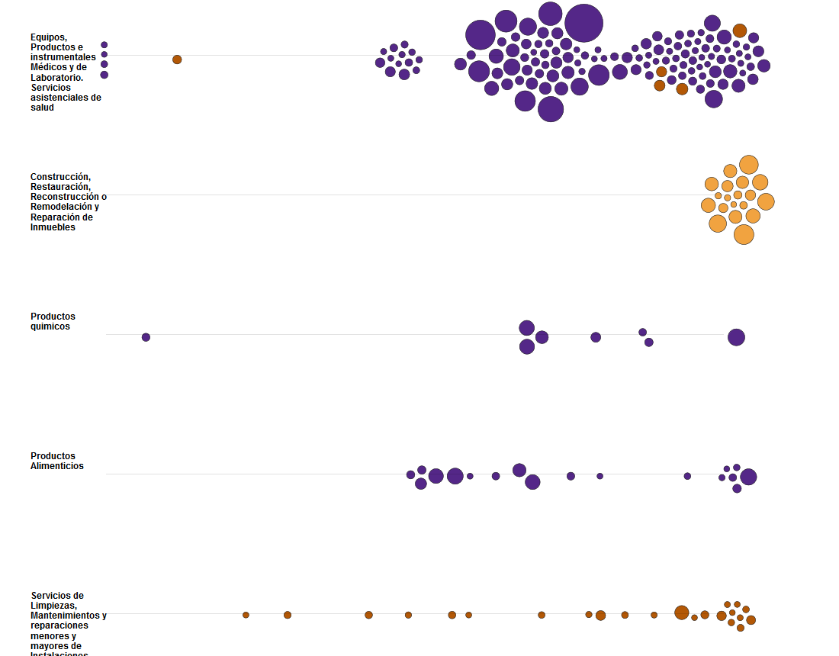

Slide 15
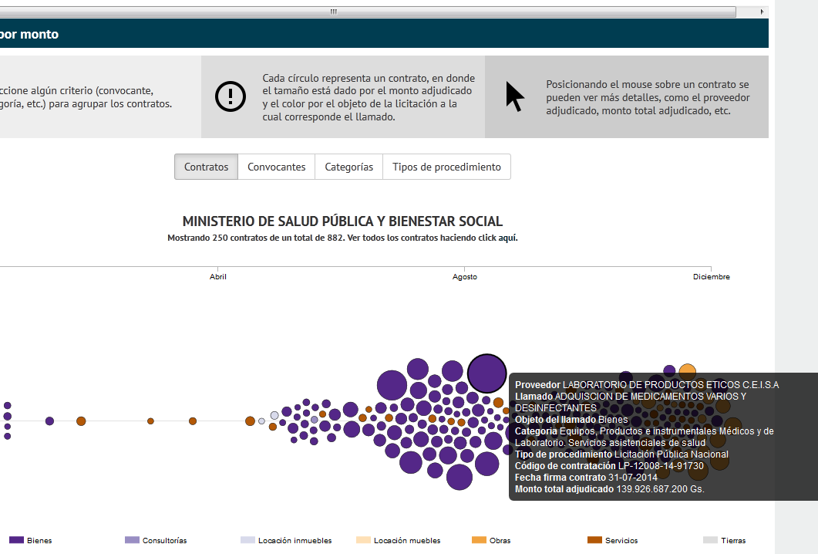

Slide 17
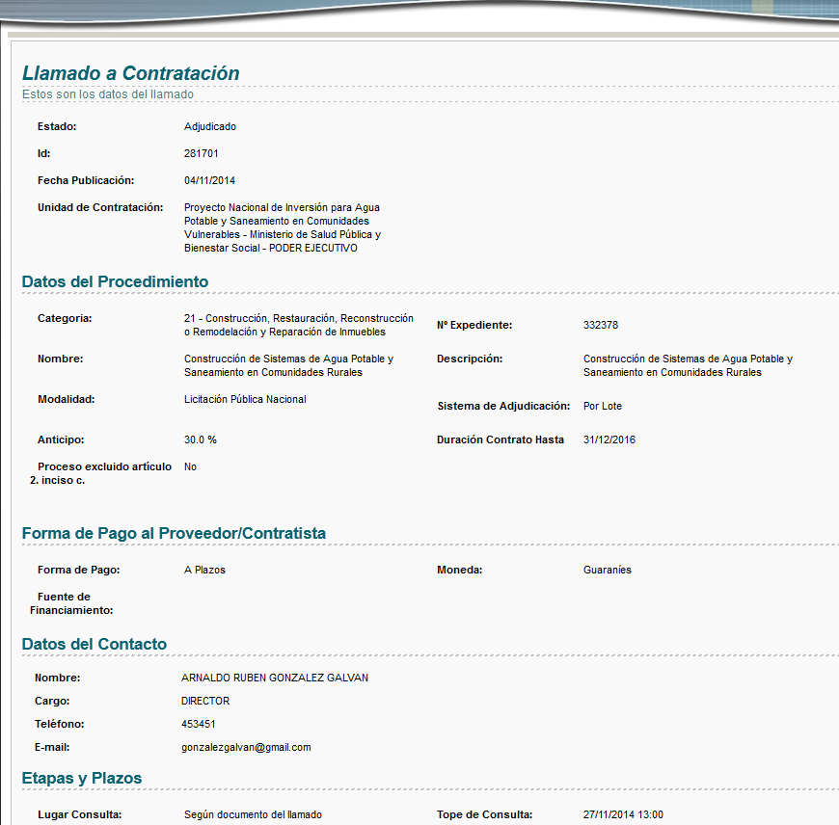

Slide 20
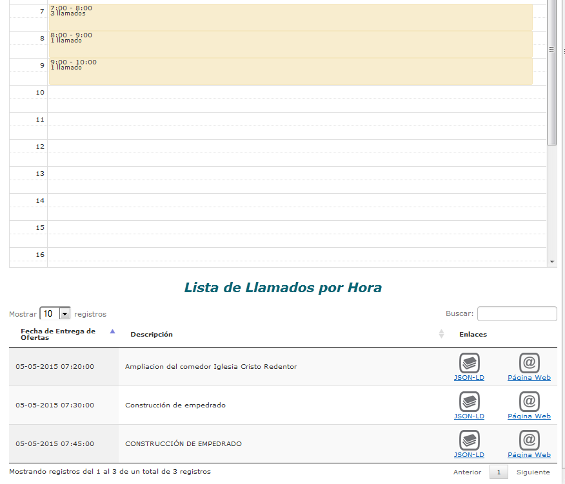

Slide 21
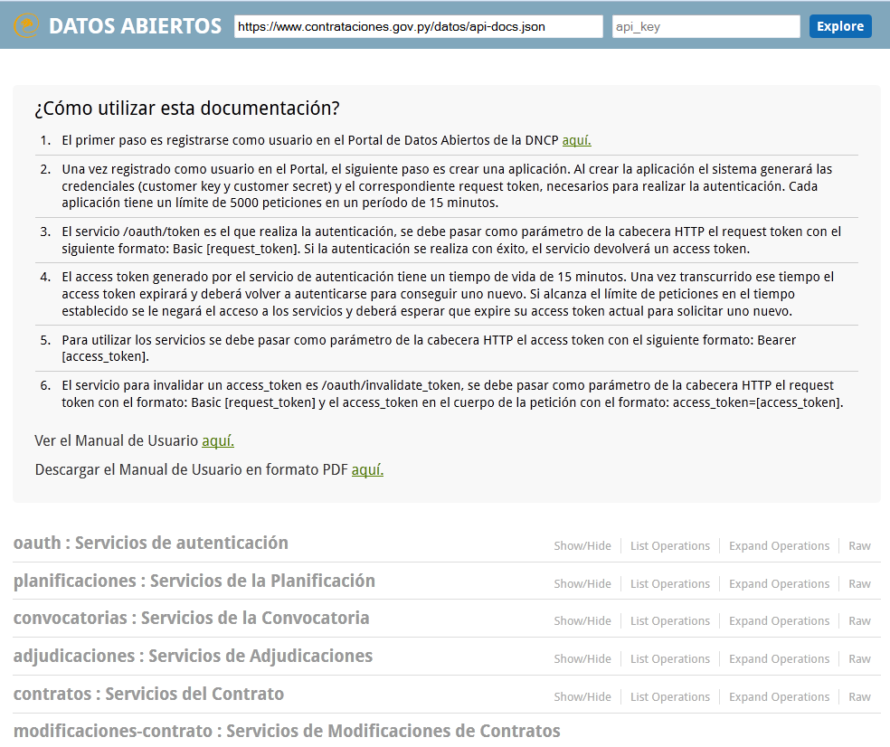
Notes:
Todo lo visto en los apartados de visualizaciones y explorar datos es gracias un api de desarrollo (documentación para que desarrolladores puedan obtener la información necesaria para sus aplicaciones)

Slide 22
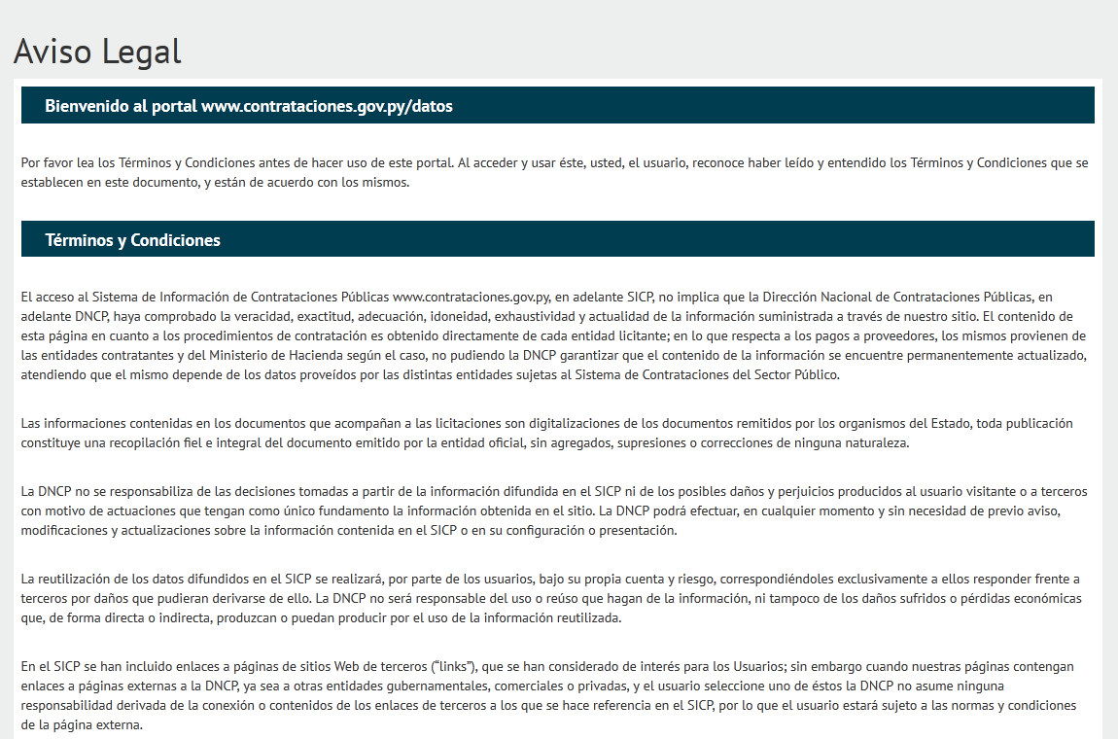

Slide 24
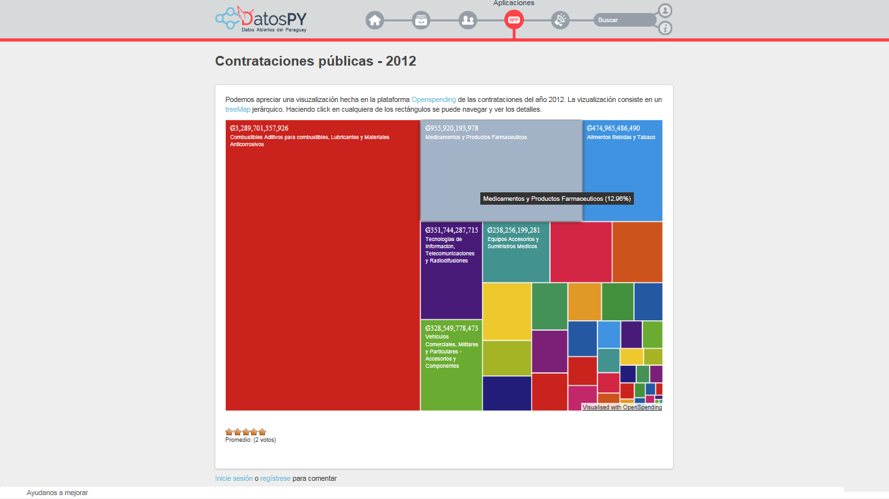
Algunas aplicaciones existentes

Slide 25
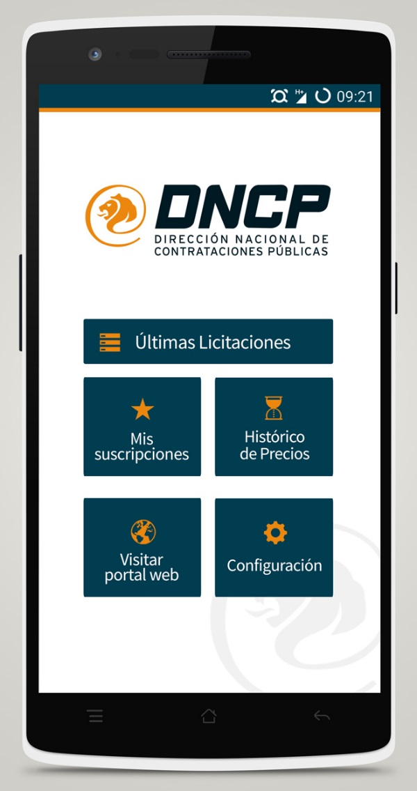
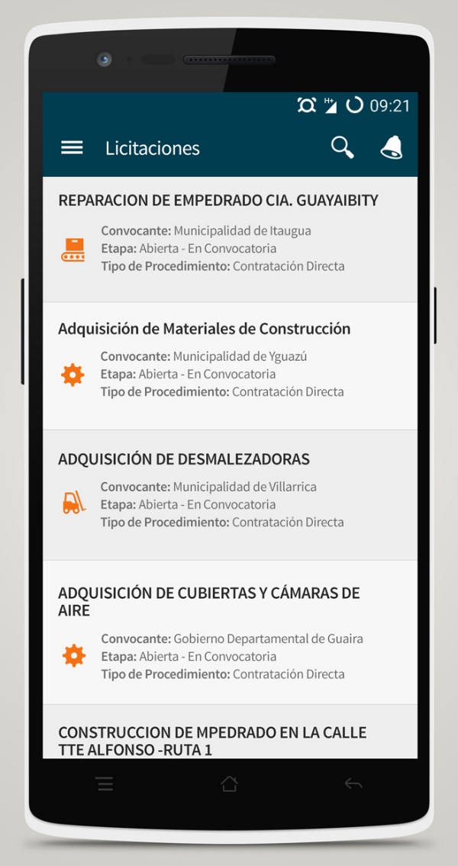
Algunas aplicaciones existentes
Notes:
Aplicación a lanzarse en junio próximo. Desarrollada a partir de un hackaton basado en nuestros datos abiertos.

Slide 26
Muchas gracias!

